Slide 1
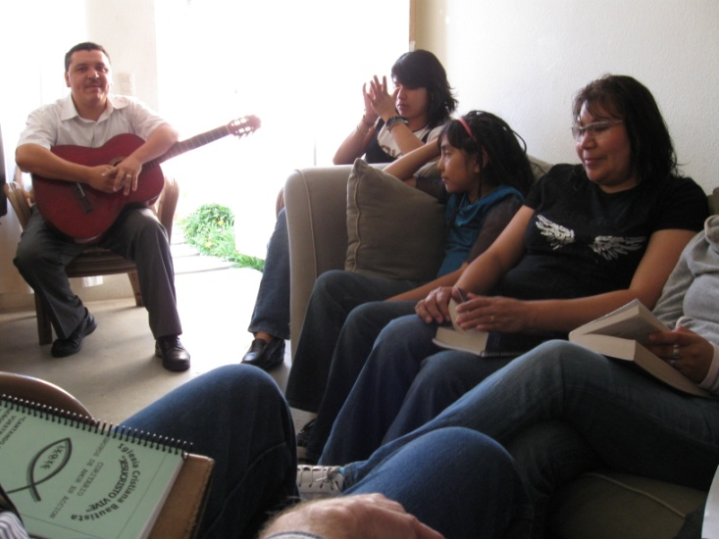
Métodos de Plantación
de Iglesias

Slide 2
Para poder hablar de cómo plantar, o sea, iniciar nuevas iglesias es necesario tener bien en claro lo que es una iglesia en su forma esencial.
¿Cómo definiría usted una iglesia?

Slide 3
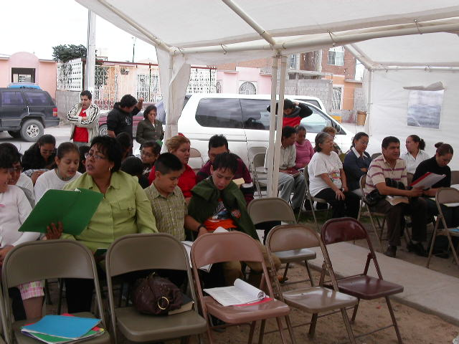
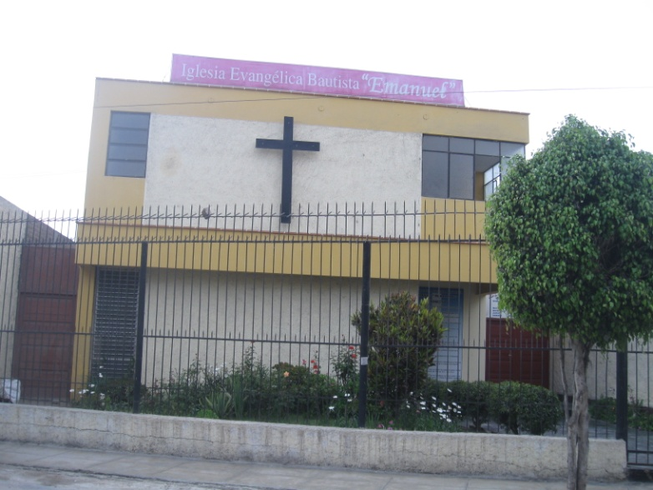
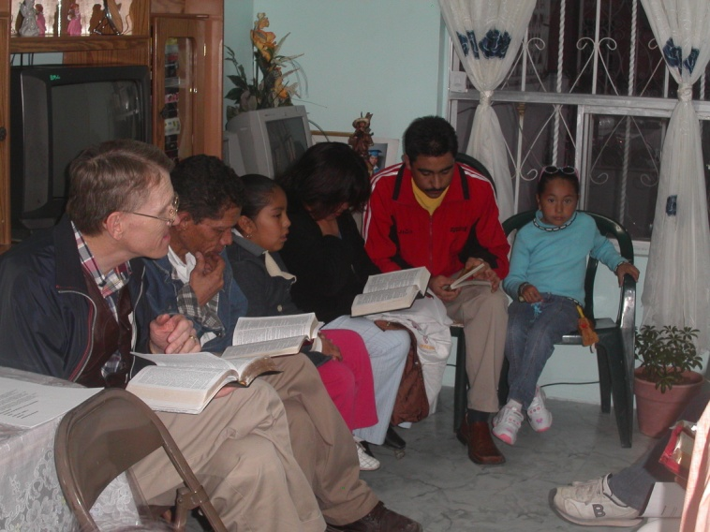
Una iglesia es:
Una iglesia local es un grupo de creyentes bautizados unidos por el Espíritu Santo en comunidad para el propósito de la adoración, el compañerismo, el testimonio, la enseñanza y el ministerio.

Slide 4
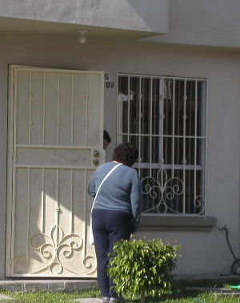
Hechos 14:21-28
Evangelizar – Hacer discípulos
Fortalecer los discípulos
Designar líderes
Orar – Ayunar
Encomendarles al Señor
Regresar y dar informe
Pasar tiempo con los díscipúlos

Slide 5
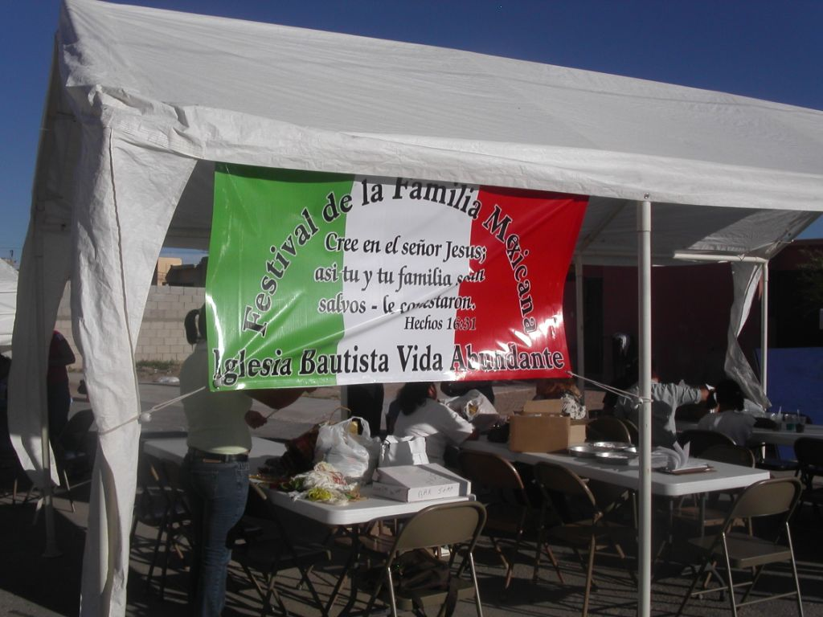
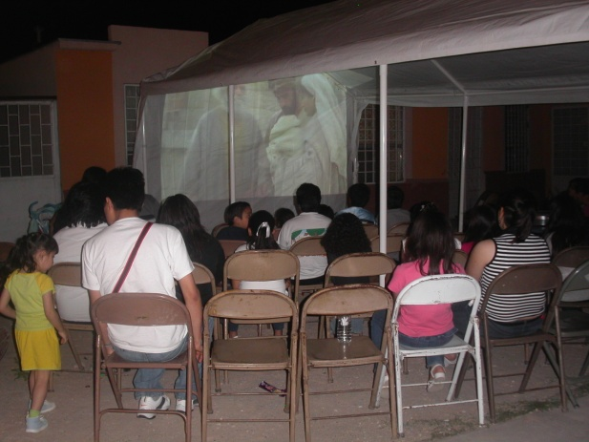
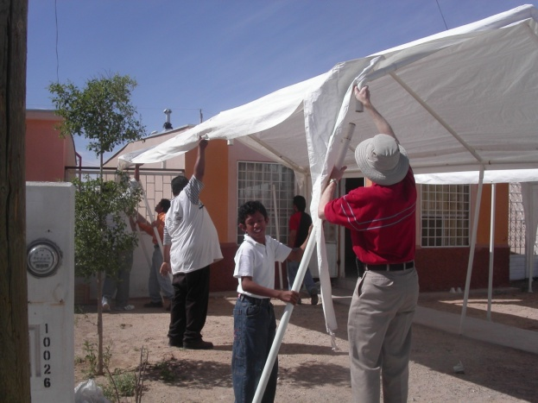
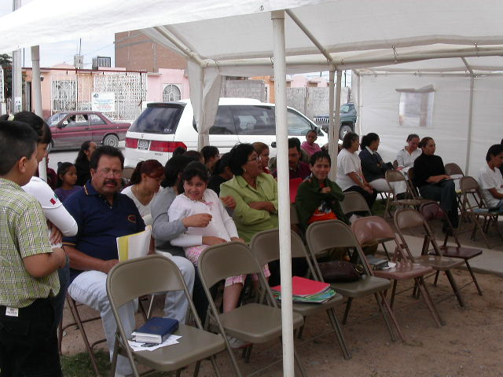
La Plantación de
Iglesias

Slide 6
Desarrolle una cobertura amplia de oración.
Las caminatas de oración.
Los eventos especiales de oración.
Materiales para fortalecer la oración.
La intercesión personal.
Las redes de oración.

Slide 7
Tenga un concepto claro de la iglesia que se propone plantar.
La iglesia en casa.
La iglesia celular

Slide 8
Funciones de la Iglesia
Proclamación
Servicio
Enseñanza
Compañerismo
Reproducción
Adoración

Slide 9
Forme un equipo. Los con una visión en común.
Misioneros locales y extranjeros
Pastores interesados
Creyentes locales
Los que salen de la cosecha

Slide 10
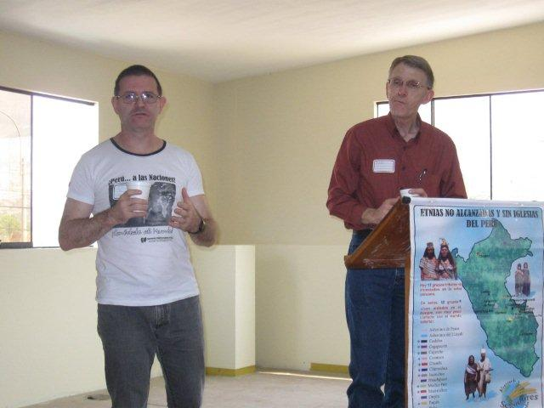
5. ¡Capacite! ¡Capacite! ¡Capacite!
Capacite al equipo inicial.
Capacite a los capacitadores.
Desarrolle materiales sencillos que pueden usarse en forma reproducible.
Desarrolle una estrategia de capacitación a diferentes niveles.

Slide 11
5. Determine el lugar de plantación.
¿Qué está diciendo Dios?
¿Dónde está obrando el Señor ya?
¿Dónde están los lugares de mayor respuesta?

Slide 12
Comience el primer grupo
En la casa de un creyente que vive en el área de la plantación.
En la casa de una persona de paz.
En la casa de una persona alcanzada en una actividad evangelística.

Slide 13
LaL
Expanda la base de los grupos
La multiplicación de grupos
La plantación de nuevos grupos
No pierda el enfoque

Slide 14
9.Enfatice la multiplicación
Los líderes
Los grupos
Iglesias en casa o Iglesias celulares
Redes de iglesias

Slide 15
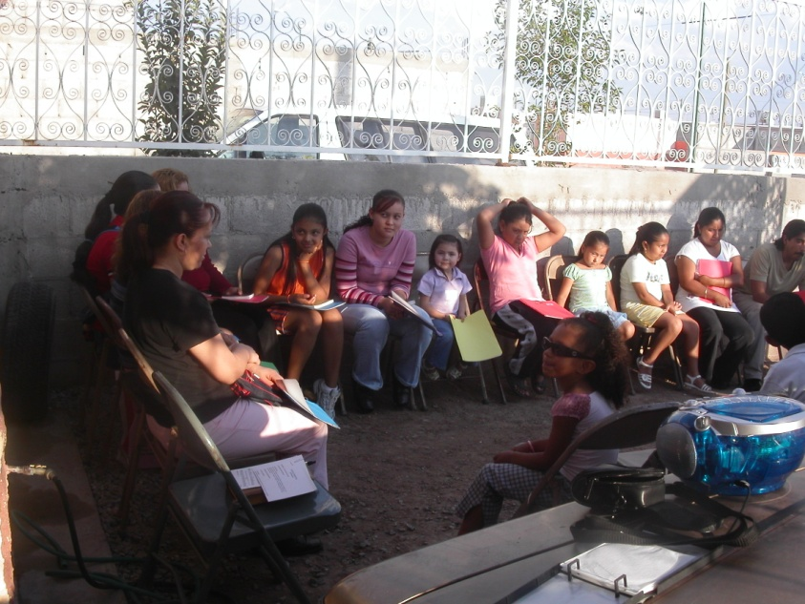
La Plantación de
Iglesias en Casa

Slide 16
Una iglesia no es una institución compleja;
Sino es un organismo vivo y creciente.

Slide 17

Tres etapas básicas:
La oración es fundamental en todas de ellas.

Slide 18
Desarrollar algún tipo de alcance evangelístico para ganar a personas para Cristo.
Hacerse iglesia.
Reunirse como un grupo de alcance con estos creyentes nuevos hasta que algunos de ellos se bauticen.

Slide 19
Comience la iglesia con personas no alcanzadas o con nuevos creyentes.
Busque un obrero capacitado para empezar la obra.

Slide 20
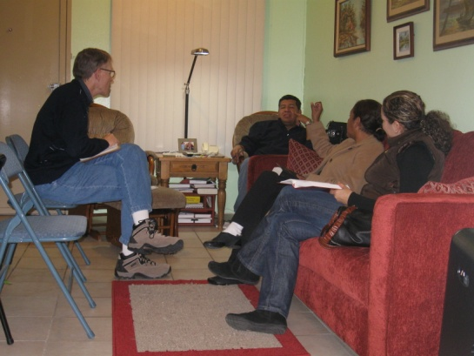
Después:
Un buen grupo que aceptan a Cristo.
Discipule este grupo de nuevos creyentes.
Formen un grupo de 2 o 3 personas hasta tantos que pueden caber en el lugar de reunión.
El grupo, “Grupo de Alcance”, funciona como iglesia pero no es iglesia.
Enseñe que los nuevos creyentes tienen que bautizarse.

Slide 21
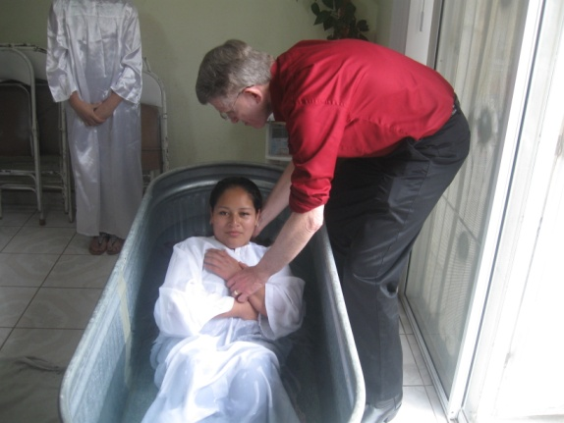
Después que haya nuevos creyentes bautizados ya es iglesia.
En el mismo día de los bautismos iniciales puede, como iglesia, servir la cena del Señor.
El discipulado continúa.
El líder y otros obreros apoyan la nueva iglesia para poder madurar y reproducirse.

